Slide 1


Создание веб-приложений

Slide 2
Flask приложение. Выведение моделей в production

Slide 3
Создание веб-приложений
Веб-приложение — клиент-серверное приложение, в котором клиент взаимодействует с веб-сервером при помощи браузера.
Инструменты в Python:
Flask
Django
Streamlit
Dash
…и другие

Slide 4
Flask
Flask — это «микрофреймворк» для Python для создания веб-приложений
Особенности Flask:
Включает в себя базовые возможности создания веб-приложений
Не имеет сторонних библиотек для работой с базами данных и т. д.

Slide 5
Установка Flask
Установить фреймворк можно с помощью команды:
pip install flask
Перед установкой Flask рекомендуется создать отдельное окружение с помощью virtualenv или conda

Slide 6
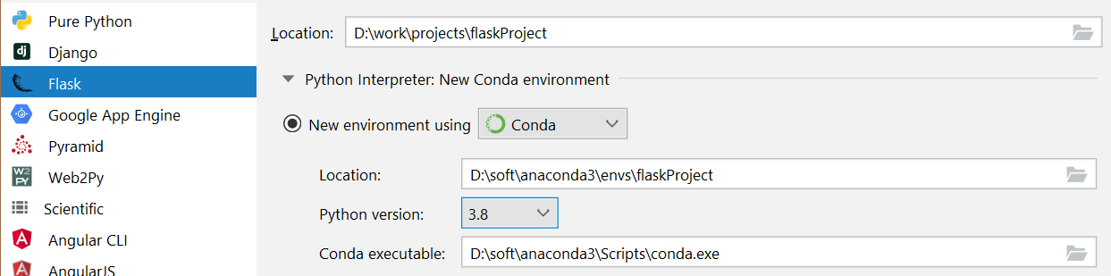
Создание приложения
Среды разработки позволяют создавать Flask приложения с шаблонными файлами.

Slide 7
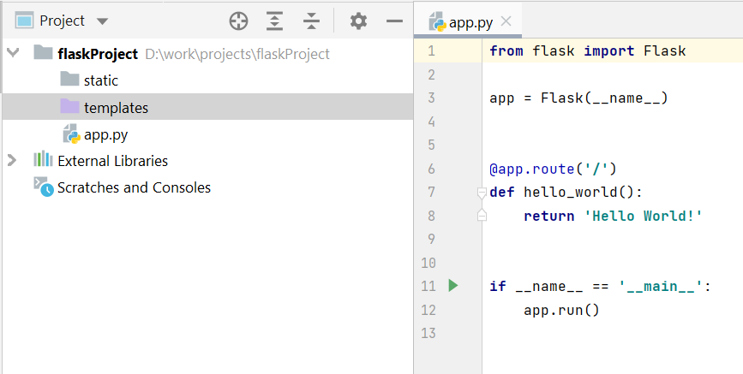
Базовое приложение Flask

Slide 8
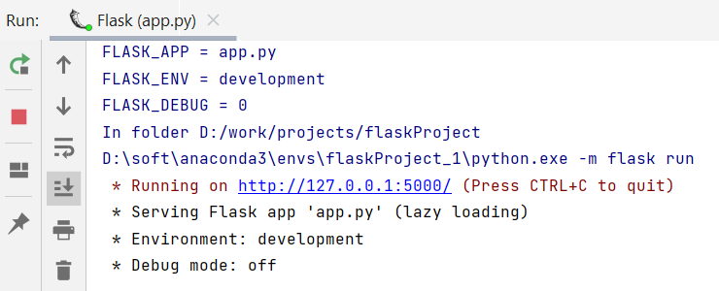
Запуск приложения
Команда для запуска: run
Порт по умолчанию: http://127.0.0.1:5000/

Slide 9
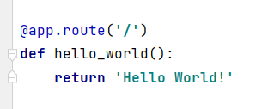
Создание routes
В веб-разработке процесс, который отвечает за определение обработчика для конкретной запрашиваемой страницы, называется маршрутизацией или «роутингом», от слова route (маршрут, путь).
Во Flask декоратор route используется, чтобы связать URL адрес с функций.
Аналог: метод add_url_rule()

Slide 10
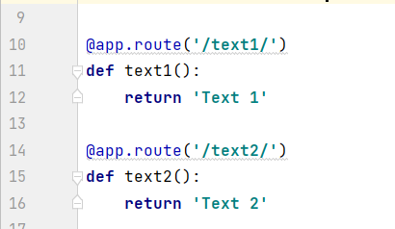
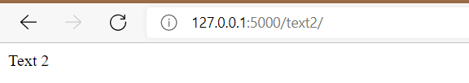
Создание routes

Slide 11
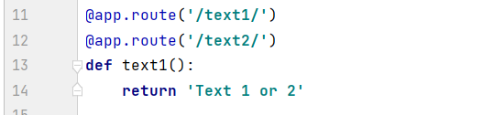


Создание routes
Для вызова одной и той же функции могут использоваться несколько путей

Slide 12


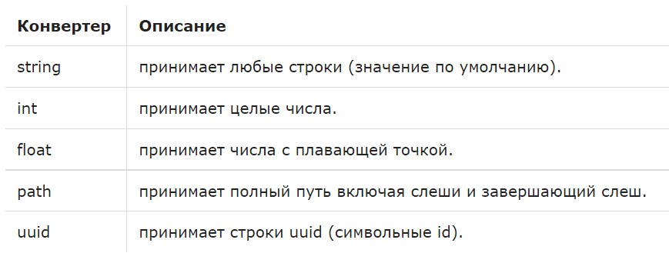
Динамические части URL

Slide 13
Обработка запросов
Flask сопоставляет URL и функции отображения, которые будут выводиться.
Определение соответствий (маршрутизация) создается с помощью декоратора route или метода add_url_rule() в экземпляре Flask.
Получить доступ к этим соответствиям можно с помощью атрибута url_map у экземпляра Flask.

Slide 14
Шаблоны Flask
Шаблон – это текстовый файл с HTML-кодом и дополнительными элементами разметки, которые обозначают динамический контент.
Процесс, во время которого динамическая разметка заменяется, и генерируется статическая HTML-страница, называется отрисовкой (или рендерингом) шаблона.
Во Flask есть встроенный движок шаблонов Jinja, который и занимается тем, что конвертирует шаблон в статический HTML-файл.
Flask и Jinja – два разных пакета, и они могут использоваться отдельно.

Slide 15
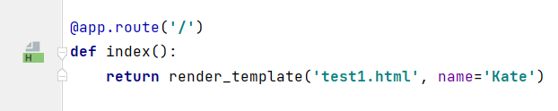
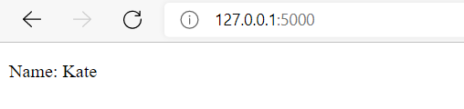
Рендеринг шаблонов Flask

Slide 16
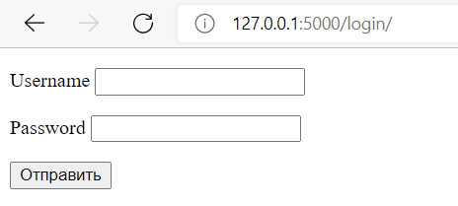
Создание форм
Для базового создания формы необходимо:
Html-файл с кодом странички
Функция-обработчик

Slide 17
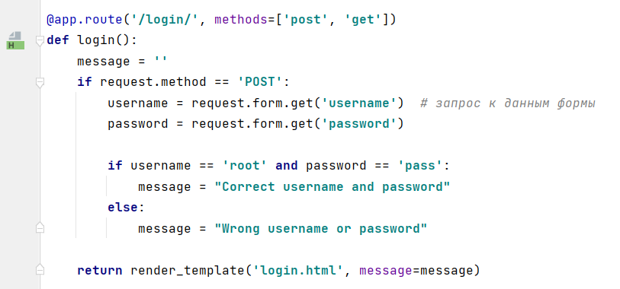
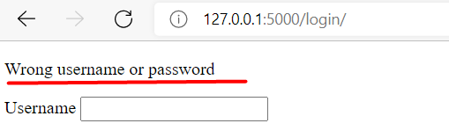
Обработка формы

Slide 18
Типы HTTP-запросов
Основные используемые методы:
GET — получение ресурса
POST — создание ресурса
PUT — обновление ресурса
DELETE — удаление ресурса

Slide 19
Другие способы создания приложений с моделями машинного обучения

Slide 20
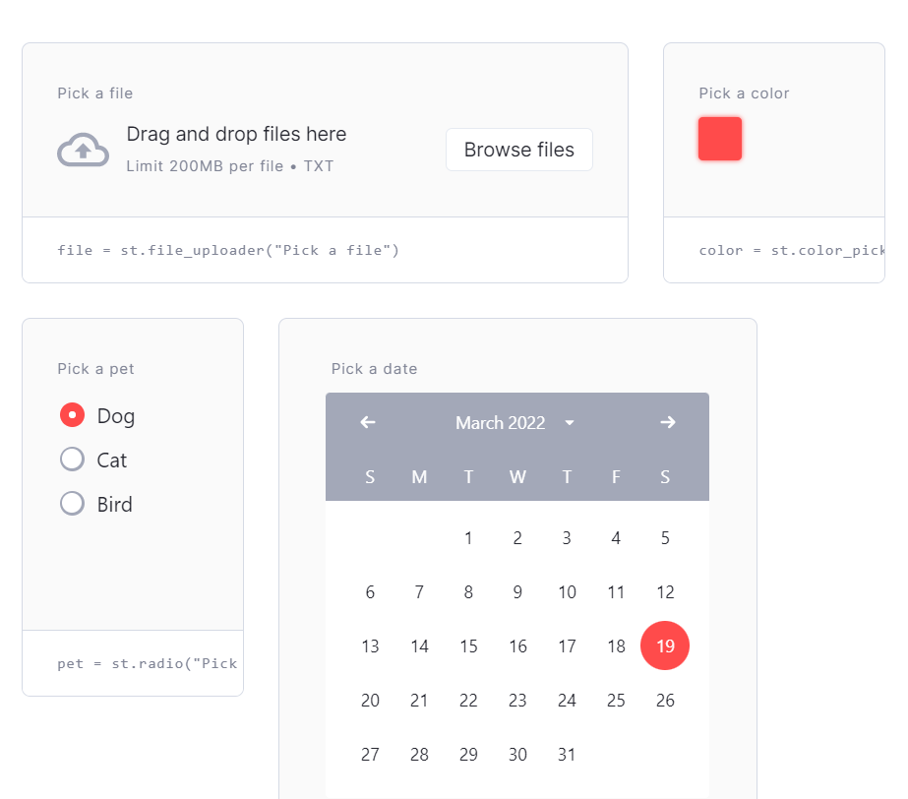
Streamlit

Slide 21
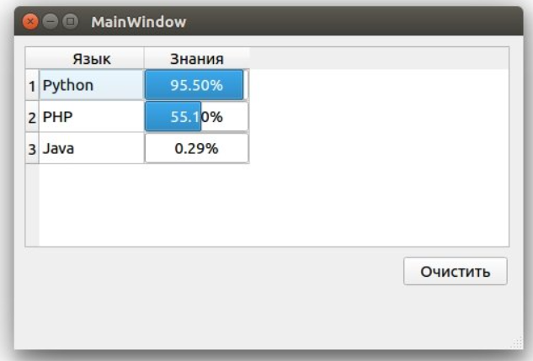
PyQt
Notes:
https://pythonworld.ru/gui/pyqt5-firstprograms.html
https://python-scripts.com/pyqt5

Slide 22
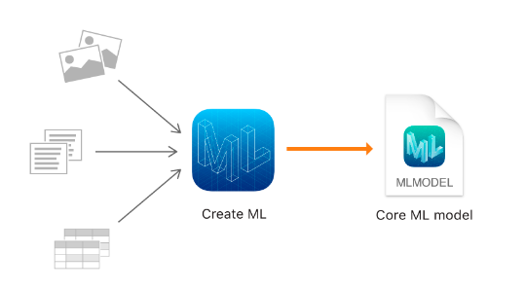
Core ML & Create ML

Slide 23
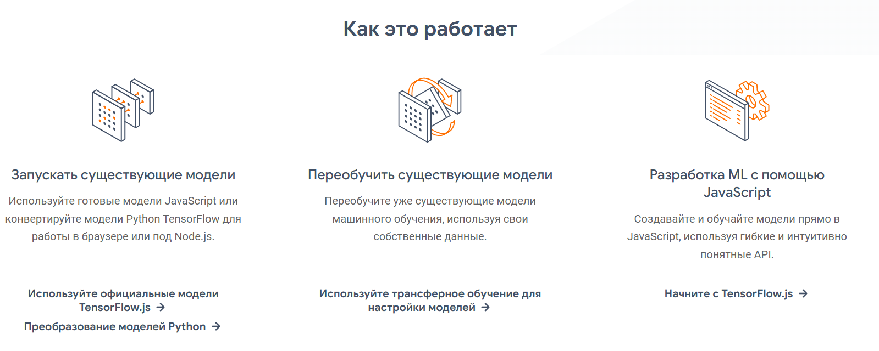
Tensorflow.js
TensorFlow.js - библиотека для машинного обучения на JavaScript

Slide 24
Конвертация моделей
Модели можно конвертировать из одного представления в другое, например, из формата TensorFlow в формат PyTorch.
Для ускорения предсказаний могут использоваться:
ONNX runtime
Tensorflow lite
OpenCV
TensorRT
…и другие

